Slide 1

Исследование карточек статей в Дзене
Исследование выполнил Савельев Дмитрий
05.08.2023

Slide 2
Предмет и цель исследования
Исследование карточек статей подготовлено для менеджеров по анализу контента для анализа взаимодействия пользователей с карточками статей Дзена.
В процессе исследования подготовлен дашборд, который визуализирует информацию о количестве взаимодействий пользователей с карточками статей по темам и источникам карточек с разбивкой по минутам. А также в абсолютных величинах показывает, как соотносятся темы карточек статей и темы источников.
В исследовании рассматривались и были получены ответы на следующие вопросы:
Сколько взаимодействий пользователей с карточками происходит в системе с разбивкой по темам карточек?
Как много карточек генерируют источники с разными темами?
Как соотносятся темы карточек и темы источников?
Произведены следующие работы:
Из базы данных data-analyst-zen-project-db выгружены данные для построения дашборда;
Построен дашборд в соответствии с макетом.
В исследовании рассматривается интервал даты и времени взаимодействия пользователей с карточками статей в промежутке с 2019-09-24 18:32:00 по 2019-09-24 19:00:00 включительно.

Slide 3
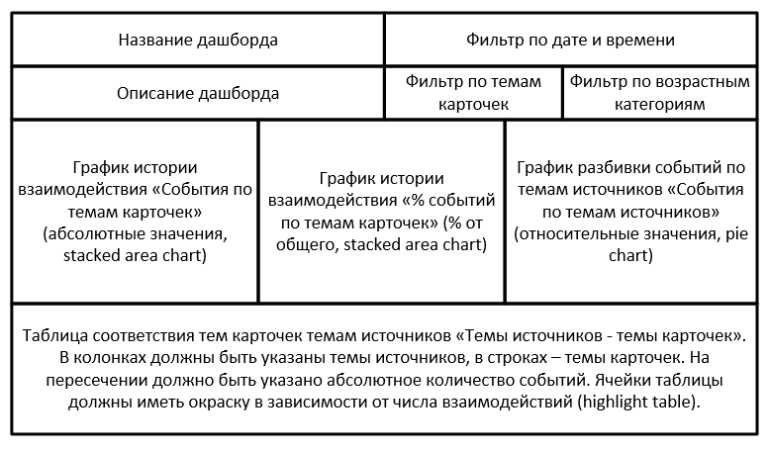
Макет дашборда

Slide 4
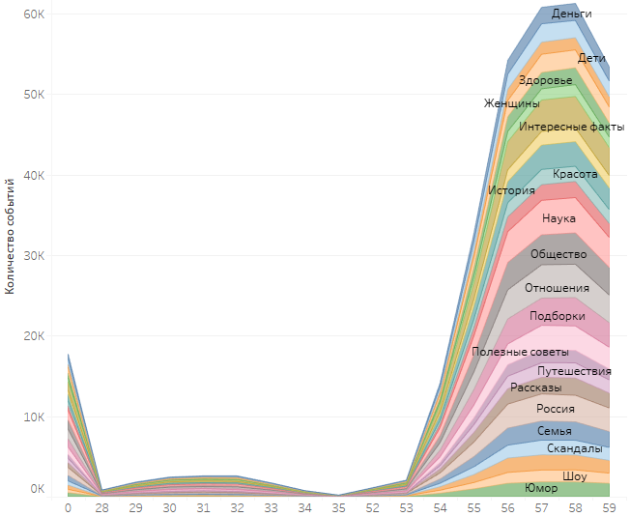
Количество взаимодействий пользователей с карточками статей в системе с разбивкой по темам карточек
Пик количества взаимодействий пользователей с карточками статей приходится на конец часа с 56-59 минуты. В 58-ю минуту общее количество взаимодействий достигает 61247 шт.
Топ карточек статей по темам в 58-ю минуту:
Наука — 4372 события;
Отношения — 4145 событий;
Интересные факты — 3910 событий;
Общество — 3897 событий;
Подборки — 3520 событий.
Меньше всего взаимодействий в 58-ю минуту наблюдается для карточек с темами «Шоу» (1485 событий) и «Знаменитости» (1463 взаимодействия).

Slide 5
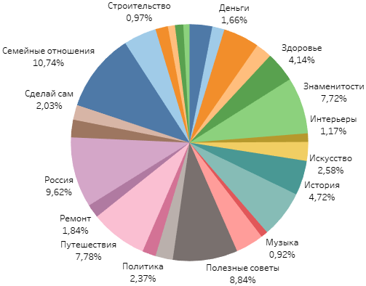
Количество карточек генерируемых источниками с разными темами
Наибольшее число карточек генерируют источники:
Семейные отношения — 10.74%;
Россия — 9.62%;
Полезные советы — 8.84%;
Путешествия — 7.78%;
Знаменитости — 7.72%.
Наименьшее число карточек генерируют источники:
Строительство — 0.97%;
Музыка — 0.92%;
Финансы — 0.85%.

Slide 6
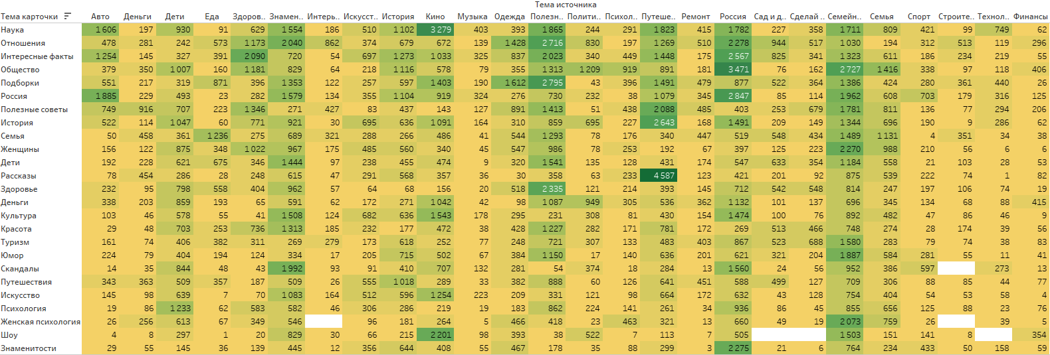
Соответствие тем карточек и тем источников
Таблица отображает, какое количество карточек статей с определённым источником соответствует той или иной теме карточки.
Наиболее часто карточкам соответствуют следующие источники и темы:
Источник «Путешествия» — тема «Рассказы», 4587 карточек;
Источник «Россия» — тема «Общество», 3471 карточка;
Источник «Кино» — тема «Наука», 3279 карточек.

Slide 7
Выводы исследования
В ходе исследования взаимодействий пользователей с карточками статей за период с 2019-09-24 18:32:00 по 2019-09-24 19:00:00 включительно был построен дашборд, где представлена информация о количестве взаимодействий пользователей с карточками статей по темам и источникам карточек с разбивкой по минутам, а также показано соответствие тем карточек и тем источников.
Наиболее популярные темы карточек статей:
«Наука», «Отношения», «Интересные факты», «Общество», «Подборки».
Наименее популярные темы карточек статей:
«Шоу», «Знаменитости».
Наибольшее число карточек генерируют источники:
«Семейные отношения», «Россия», «Полезные советы», «Путешествия», «Знаменитости».
Наименьшее число карточек генерируют источники:
«Строительство», «Музыка», «Финансы».
Чаще всего источники карточек статей соответствуют следующим темам:
Источник «Путешествия» — тема «Рассказы»;
Источник «Россия» — тема «Общество»;
Источник «Кино» — тема «Наука».

Slide 8
Спасибо за внимание!
Исследование выполнил Савельев Дмитрий
05.08.2023

